Slide 1
KONDISI MINAT BACA MASYARAKAT INDONESIA INISIASI KE-2
Mata Kuliah Pembinaan Minat Baca Program Studi Ilmu Perpustakaan (S1) Fakultas Hukum, Ilmu Sosial, dan Ilmu Politik
Penulis : Anjas Alifah Bakry, S.Hum,. M.A.
Email : anjasbakry@gmail.com
Penelaah : Surya Adi Sasmita, S.Hum., M.A

Slide 2
Capaian Pembelajaran
Menjelaskan sejarah perkembangan budaya baca-tulis di Indonesia
Menjelaskan perkembangan tradisi lisan dan keberaksaraan di Indonesia
Menjelaskan perkembangan budaya baca-tulis di Indonesia
Menjelaskan faktor pendukung dan penghambat dalam pembinaan minat baca masyarakat Indonesia

Slide 3
Sejarah Budaya Baca-tulis Di Indonesia
Tanggal 8 September 1964, UNESCO menetapkan sebagai Hari Literasi Internasional (International Literacy Day).
Tradisi budaya lokal kita adalah budaya lisan (orality), bukan budaya tulis
Masyarakat kala itu belum mengenal baca-tulis, namun, karena ingatan bersifat terbatas, tidak semua informasi yang dibutuhkan bisa ditransmisikan lisan secara sempurna.
Budaya cetak baru memasuki Indonesia sekitar abad ke-20, saat tradisi lisan masyarakat kita masih berakar kuat.
Data BPS (2006) menunjukkan, bahwa orang Indonesia yang membaca untuk mendapatkan informasi baru 23,5 persen dari total penduduk, sedangkan yang menonton televisi sebanyak 85,9 persen dan mendengarkan radio 40,3 persen.
Data menunjukkan, bahwa masyarakat kita lebih suka mendapatkan informasi dari media elektronik terutama televisi, dapat disebut sebagai pembaca pasif

Slide 4
Tradisi Kelisanan
Tradisi lisan adalah segala wacana yang disampaikan secara lisan, mengikuti cara atau adat istiadat yang telah memola dalam suatu masyarakat.
Budaya tutur atau lisan masih dinilai sebagai ruang ekspresi tradisi dan wacana sebelum ditulis, yang memiliki citra (image) kuno.
Kesusastraan lisan
Teknologi tradisional
Pengetahuan folk di luar pusat-pusat istana dan kota metropolitan
Unsur-unsur religi dan kepercayaan folk di luar batas normal agama-agama besar
Hukum adat.
Budaya tutur bukan hanya bertutur melainkan banyak pesan yang akan disampaikan.
Dalam budaya tutur selalu terjadi proses dialektika. Budaya tutur adalah konteks, bukan hanya sekadar teks.

Slide 5
Tradisi Keberaksaraan
Budaya tutur atau lisan bertahan cukup lama dan telah menjadi semacam ekspresi estetik masyarakat Indonesia
Keberaksaraan bukanlah sekadar masalah melek huruf atau bebas buta aksara.
Keberaksaraan berarti memahami dan memaknai buku sebagai dasar dari kebudayaan modern.
Buku dan tradisi tulis kebudayaan Nusantara melewati banyak kekelaman sejarah.
Zaman kerajaan
Buku ditempatkan sebagai bagian dari mitos.
Kolonialisme
Buku menjadi barang haram yang harus dibatasi, diatur dan ditertibkan keberadaannya
Keberadaan dan peran pers-media cetak serta buku-buku manifesto politik yang digunakan sebagai alat perjuangan terpenting dari setiap perkumpulan dan organisasi di masa perintisan kemerdekaan Indonesia
Kemerdekaan RI
Buku tetap ditempatkan dalam posisi sempitnya sebagai bagian dari hegemoni kekuasaan dan politik
Kebijakan dilakukan oleh pemerintahan orba dengan pembredelan media massa, pelarangan buku-buku, bahkan penulisan sejarah yang disimpangkan
Kitab-kitab ditulis oleh dan untuk raja, dan kaum berkasta tinggi sebagai legitimasi kekuasaan dan hegemoni ilmu pengetahuan mereka di atas kebodohan rakyat.

Slide 6
Tradisi Baca-tulis
Tradisi baca-tulis dikenal di Nusantara mula- mula merupakan bagian dari kehidupan istana dan identik dengan para pujangga istana.
Buku sebagai sesuatu yang mewah, bahkan di kalangan insan pendidikan pun, buku belum mendarah daging untuk dilibatkan dalam proses-proses pembelajaran.
Kegiatan membaca dan menulis dirasakan sebagai aktivitas elitis yang memberatkan, dan dianggap sebagai kegemaran sekelompok orang yang biasa disebut orang-orang serius, intelektual, dan pemikir
Menghidupkan tradisi membaca dalam masyarakat bertalian erat dengan banyak aspek yaitu:
- dimensi paradigmatik
- iklim Pendidikan
- kondisi sosial- budaya
- keterbatasan dana (individu atau lembaga)
- ketersediaan akses dan fasilitas

Slide 7
Budaya Baca Masyarakat
Rendahnya minat baca di Indonesia dapat dibuktikan dengan data statistik pendidikan. Prestasi pendidikan tertinggal jauh di bawah negara-negara Asia lainnya seperti Singapura, Jepang, Malaysia, dan lain-lain.
Jika dilihat dari indeks sumber daya manusia, yang salah satu indikator keberhasilannya adalah sektor pendidikan, posisi Indonesia kian menurun dari tahun ke tahun.
Indikator rendahnya mutu pendidikan nasional dapat dilihat pada prestasi siswa.
Dalam skala internasional, keterampilan membaca siswa SD di Indonesia berada pada peringkat terendah.
Anak-anak Indonesia ternyata hanya mampu menguasai 30% dari materi bacaan dan ternyata mereka sulit sekali menjawab soal-soal berbentuk uraian yang memerlukan penalaran.
Walaupun perkembangan teknologi informasi begitu pesat, buku tetap menjadi media yang tak terkalahkan.
Kemajuan sebuah bangsa bukan berasal dari melihat atau mendengarkan, tapi dari membaca catatan-catatan, literatur, dan berkas-berkas tertulis.

Slide 8
Budaya Baca
Kebiasaan membaca merupakan prasyarat yang harus dimiliki untuk menuju masyarakat membaca (reading society)
Kebiasaan membaca akan timbul apabila ada selera atau minat, kemudian menjadi kebiasaan yang ditunjang dengan adanya bahan bacaan.
Kegiatan promosi perpustakaan diperlukan untuk menarik pengunjung perpustakaan dan membaca buku.
Masyarakat yang datang ke perpustakaan akan timbul suatu selera atau kebutuhan akan bahan bacaan, dan kemudian menjadi sebuah kebiasaan yang akan membudaya di kalangan masyarakat kita.
Sistem pengelolaan perpustakaan yang baik diperlukan agar para konsumen dan pengguna merasa nyaman dan aman
Koleksi perpustakaan yang ada dan hendaklah senantiasa up to date bagi pengguna

Slide 9
Faktor Pendukung Budaya Baca
Faktor-faktor pendukung budaya baca minimal ada tiga faktor mendasar yang dapat mempengaruhi minat baca masyarakat
kebijakan pemerintah dalam pendidikan nasional termasuk di dalamnya kebijakan perbukuan nasional, tata niaga buku, sistem royalti dan perpajakan
Peran aktif masyarakat sebagai subyek sekaligus sebagai obyek dalam memandang dan memberlakukan buku
Peran keluarga dalam menumbuhkembangkan minat dan budaya baca dalam ruang lingkup terkecil

Slide 10
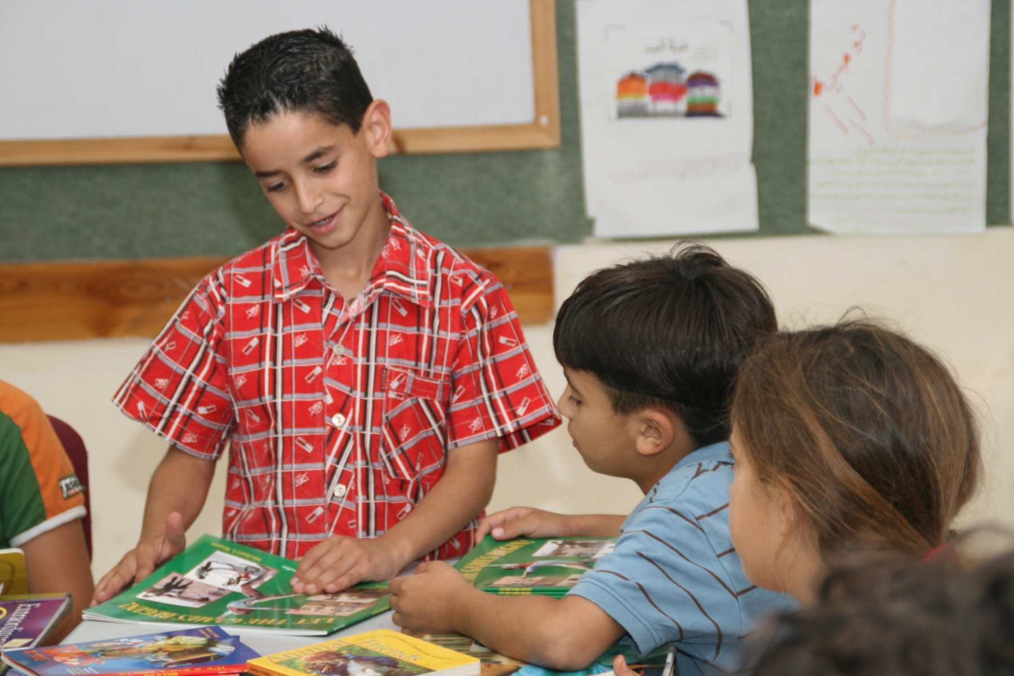


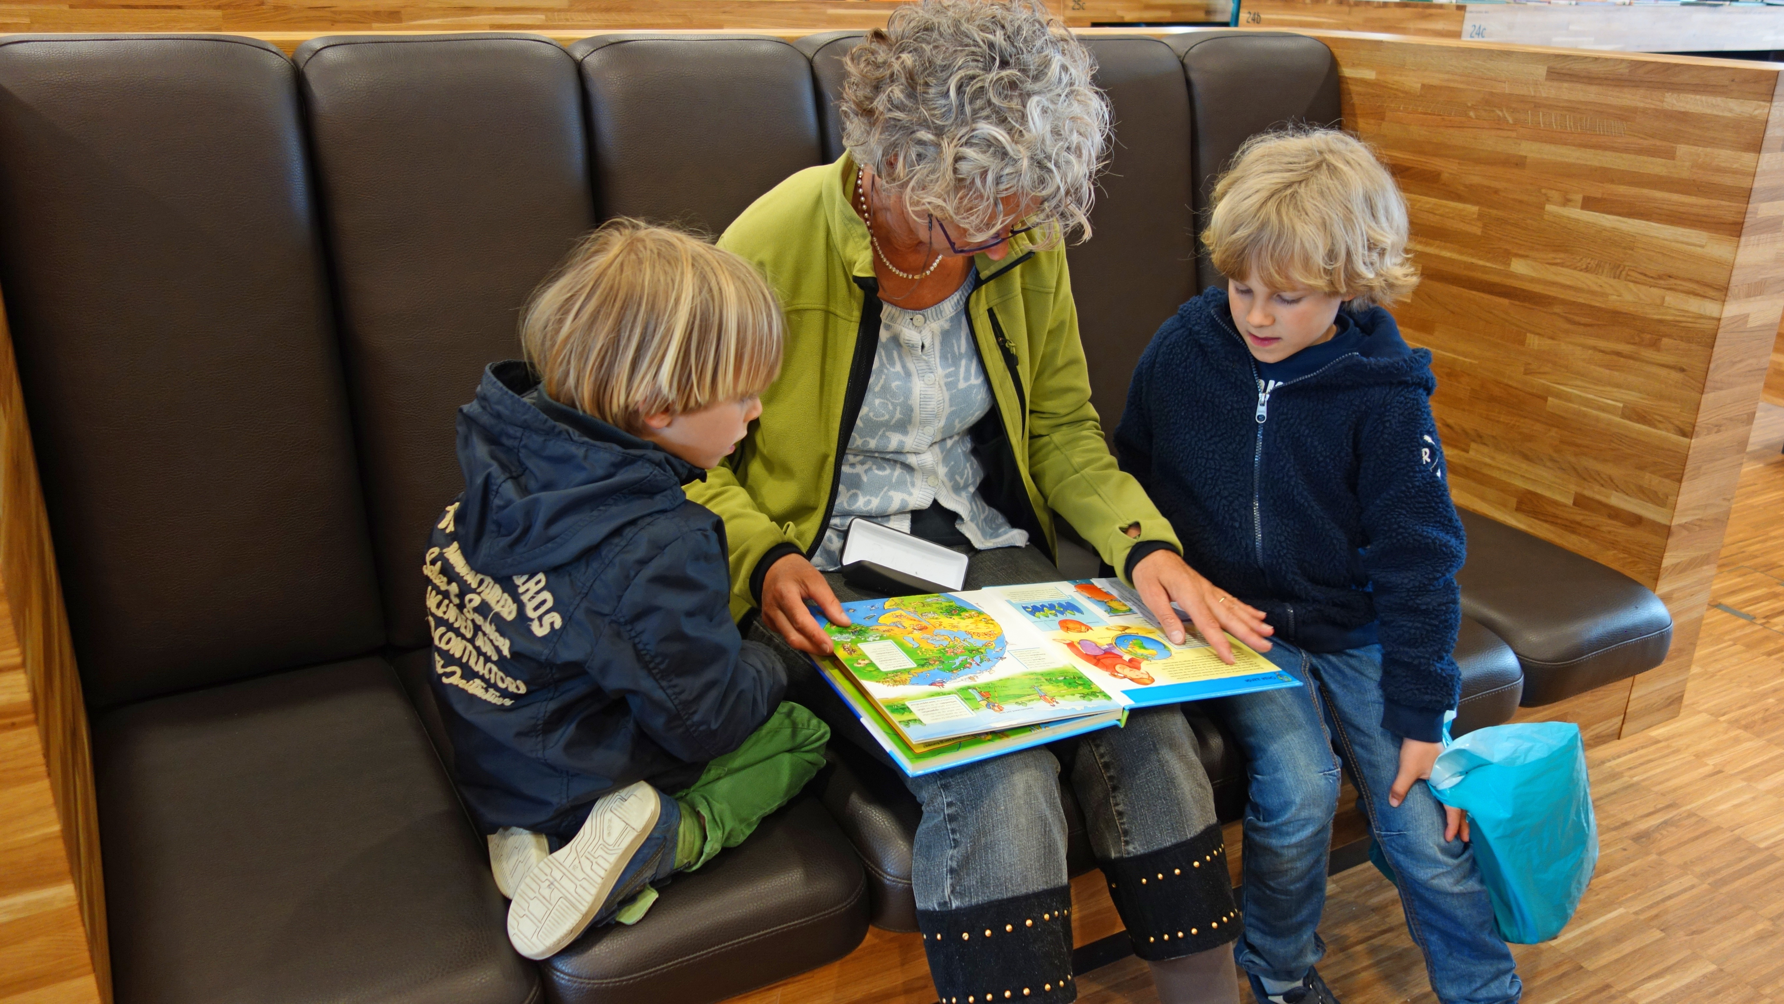
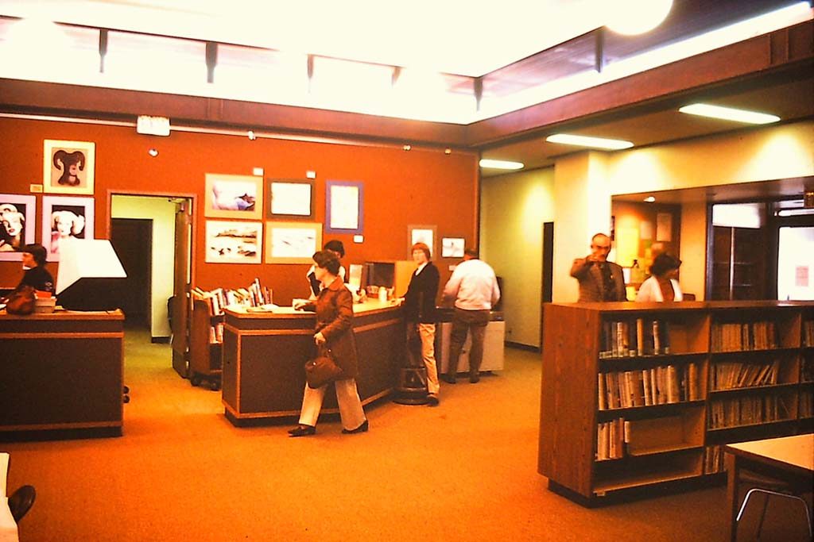
Faktor Penghambat Budaya Baca
Faktor-faktor penghambat rendahnya minat baca di indonesia
Pembelajaran di indonesia belum membuat anak-anak/siswa/mahasiswa harus membaca (lebih banyak lebih baik), mencari informasi/ pengetahuan lebih dari apa yang diajarkan.
Banyaknya jenis hiburan, permainan (game) dan tayangan TV yang mengalihkan perhatian anak-anak dan orang dewasa dari buku.
Banyak tempat hiburan untuk menghabiskan waktu seperti taman rekreasi, tempat karaoke, night club, mall, supermarket, dan lain-lain.
Budaya baca memang belum diwariskan secara maksimal oleh nenek moyang.
Sarana untuk memperoleh bacaan, seperti perpustakaan atau taman bacaan, masih merupakan barang aneh dan langka.

Slide 11
TERIMAKASIH
Daftar Pustaka:
Sudarsana, Undang. 2014. Pembinaan Minat Baca. Tangerang Selatan: Universitas Terbuka.
Rosidi, Ajip. 2016. Pembinaan Minat Baca, Bahasa dan Sastra. Bandung: Remaja Rosda Karya.

